Slide 1
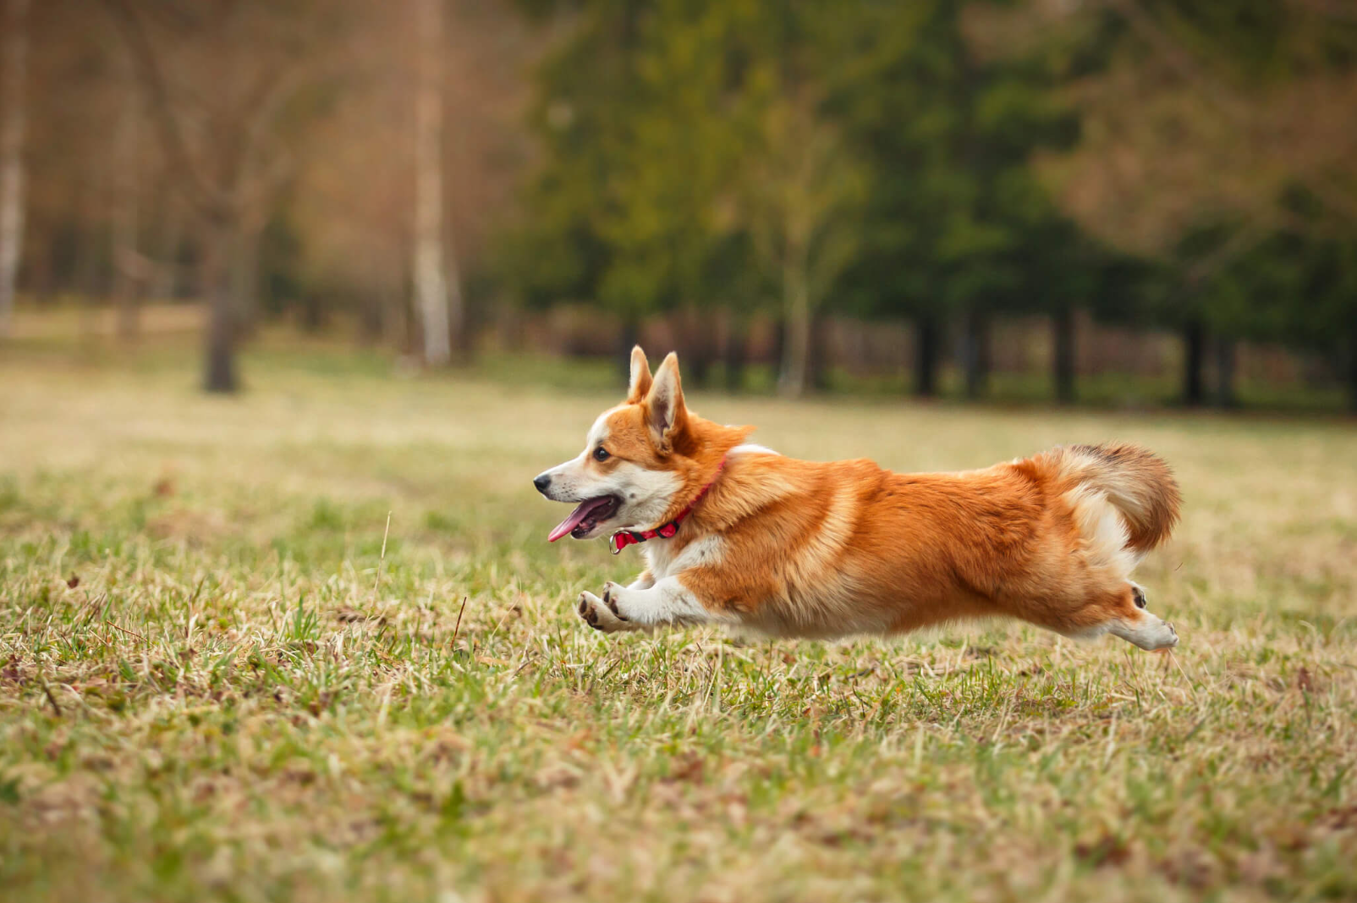
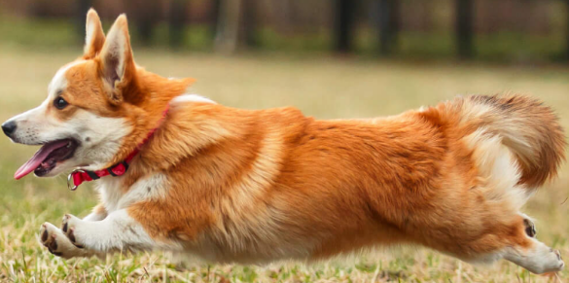

Objective
Reference image
Composite image
Original image

Slide 2

Objective
Reference image
Composite image
Original image

Slide 3
NxN
NxN
pre-model
少量标注数据
inference
... ...
大量未标注数据
标注框修正
标签修正
NxN
NxN
完整数据

Slide 4
... ...
全部未标注数据
SAM LLM
标签修正
标注框
NxN
NxN
完整数据

Slide 5
NxN
NxN
pre-model
... ...
少量标注数据
inference
全部未标注数据
... ...
SAM LLM
大量未标注数据
标签修正
标注框修正
标签修正
NxN
NxN
NxN
NxN
NxN
NxN
完整数据
完整数据

Slide 6
NxN
NxN
pre-model
... ...
Small amount
of labeled data
inference
All unmarked data
... ...
SAM model
Large amount of unlabeled data
label correction
bounding box correction
label correction
NxN
NxN
NxN
NxN
NxN
NxN
All Data
All Data

Slide 7
NxN
NxN
pre-model
... ...
少量标注数据
inference
全部未标注数据
... ...
SAM LLM
大量未标注数据
标注框修正
标签修正
标签修正
NxN
NxN
NxN
NxN
NxN
NxN
完整数据
完整数据

